Slide 1
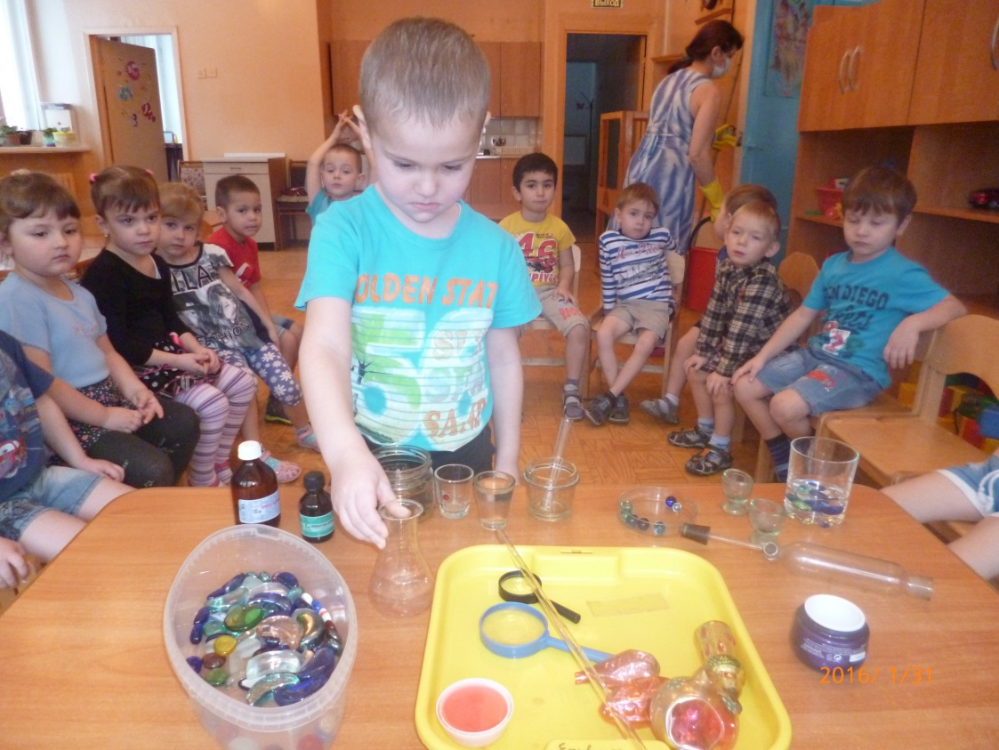
Юные исследователи
Экспериментально-опытническая деятельность с водой в средней группе
Воспитатель: Матафонова Татьяна Михайловна

Slide 2
Цель:
развитие у детей познавательной активности, любознательности, стремление к самостоятельному познанию и размышлению, путем опытно-экспериментальной деятельности с водой.
Задачи:
ФЦКМ
Расширение представлений у детей об окружающем мире через знакомство с элементарными знаниями о воде у детей:
Развитие у детей представления о свойствах воды и явлениях (растворение, замерзание, таяние, принятие формы и цвета).
ПР
2. Развитие умений у детей пользоваться приборами-помощниками при проведении опытов.
3. Развитие у детей умственных способностей – анализ, классификация, сравнение, обобщение. Формирование способов познания путем сенсорного анализа.
СКР
4. Социально-личностное развитие каждого ребенка: развитие коммуникативности, самостоятельности, наблюдательности, элементарного самоконтроля и саморегуляции своих действий.

Slide 3
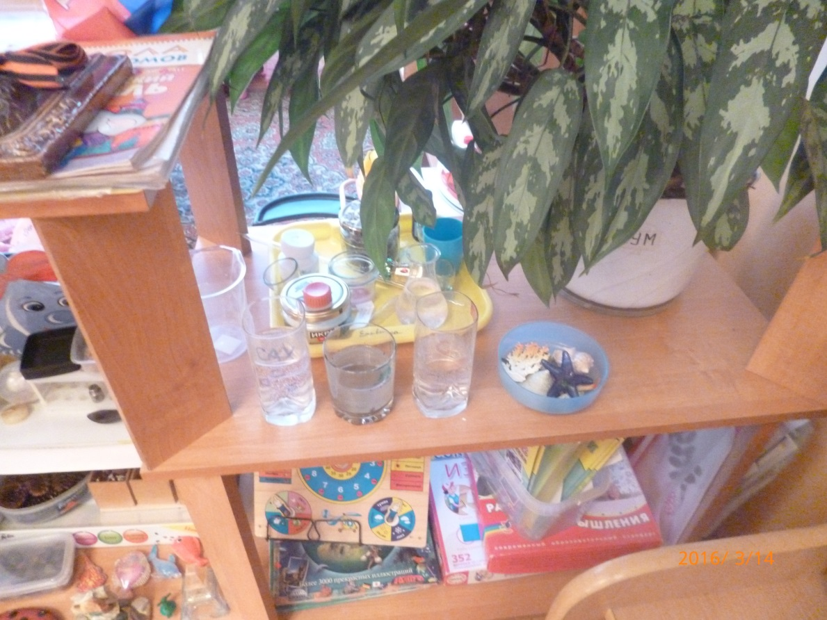
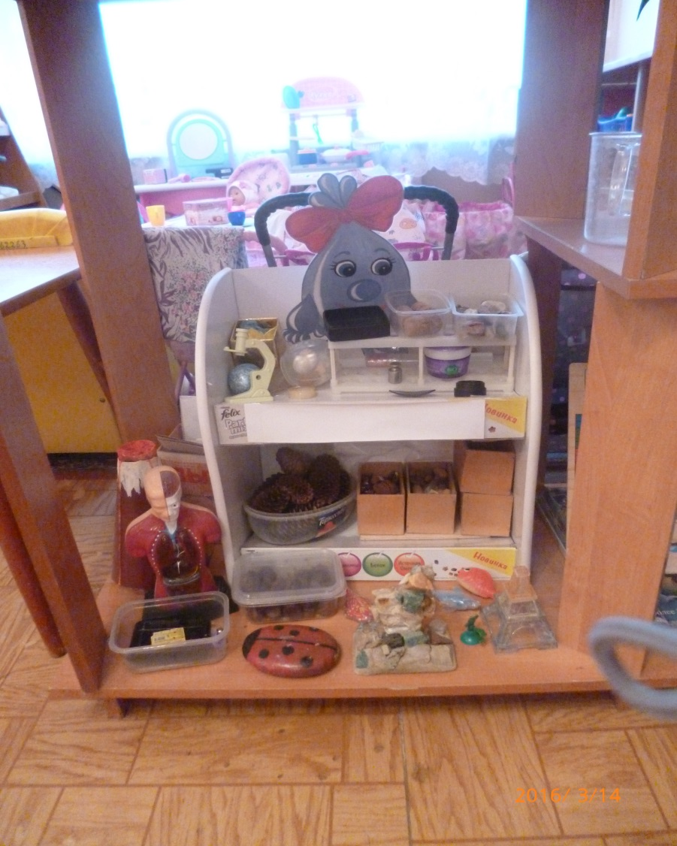
Назвали уголок: «Капелька».
В начале учебного года пополнили экспериментальный уголок для детей, дополнили необходимым материалами для проведения опытов с водой (пробирки, колбы, красители, прозрачные и непрозрачные сосуды, стаканы, воронки, мерные ложки, пипетки, цветные, непрозрачные стекла).
Начали создавать картотеку опытов с водой.

Slide 4
Для того чтобы, дети умели составлять рассказы о предметах и отгадывать их по описанию , мы подобрали схему с органами чувств и их значением, назвали их нашими помощниками:
Глаза- определяет форму и цвет предмета.
Уши- слышать, узнавать и различать звуки (издают или не издают звук).
Руки- ощущают структуру предмета, шероховатый, тяжелый или легкий, из чего сделан.
Нос- определяет запахи.
Язык- определяет вкус, если это возможно и безопасно.
На примере дидактической игры: «Нюхаем, пробуем, трогаем, слушаем»
(Тугушева Г. П. «Экспериментальная деятельность», стр. 9)

Slide 5
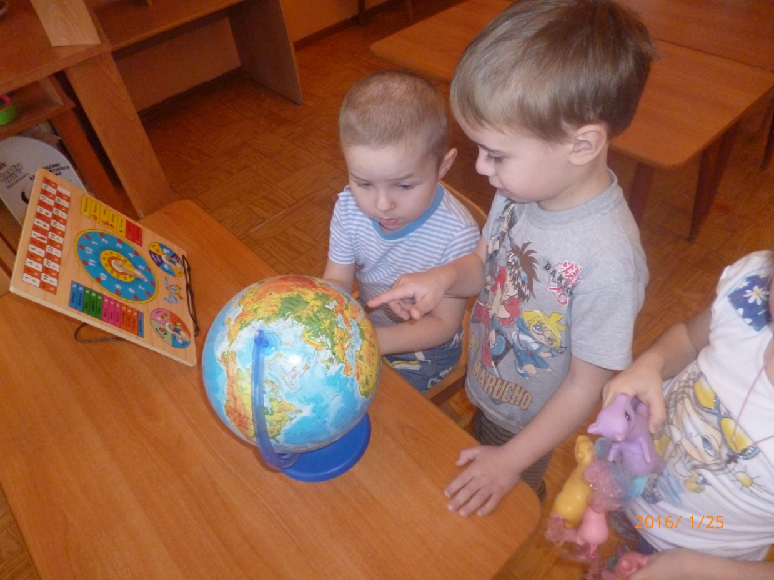
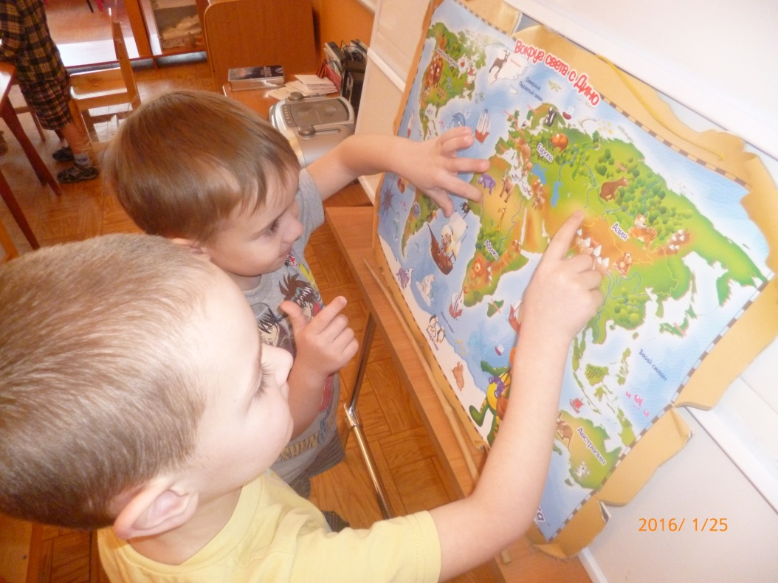
Обратили внимание, что на глобусе и карте, много голубой краски, значит на Земном шаре, много воды. Это реки, моря и океаны.
Беседа на тему:
«Вода- вокруг нас».

Slide 6
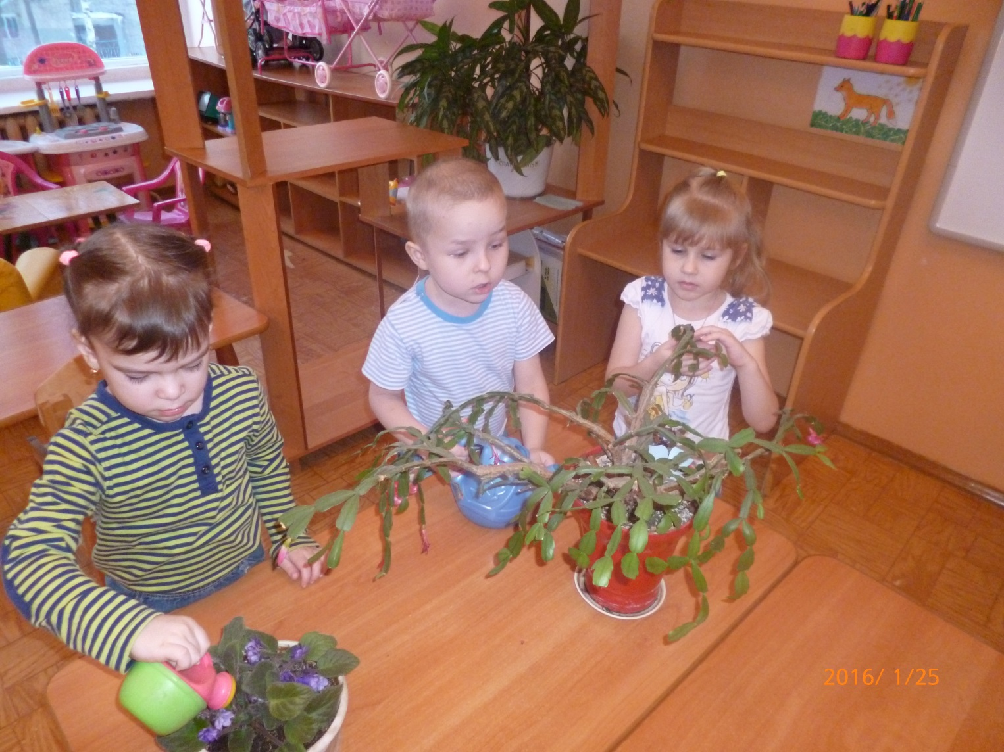
Беседа на тему: «Кому нужна вода?», «Как нужно беречь воду?»
(Рыжова Н. А., «Волшебница вода»)

Slide 7
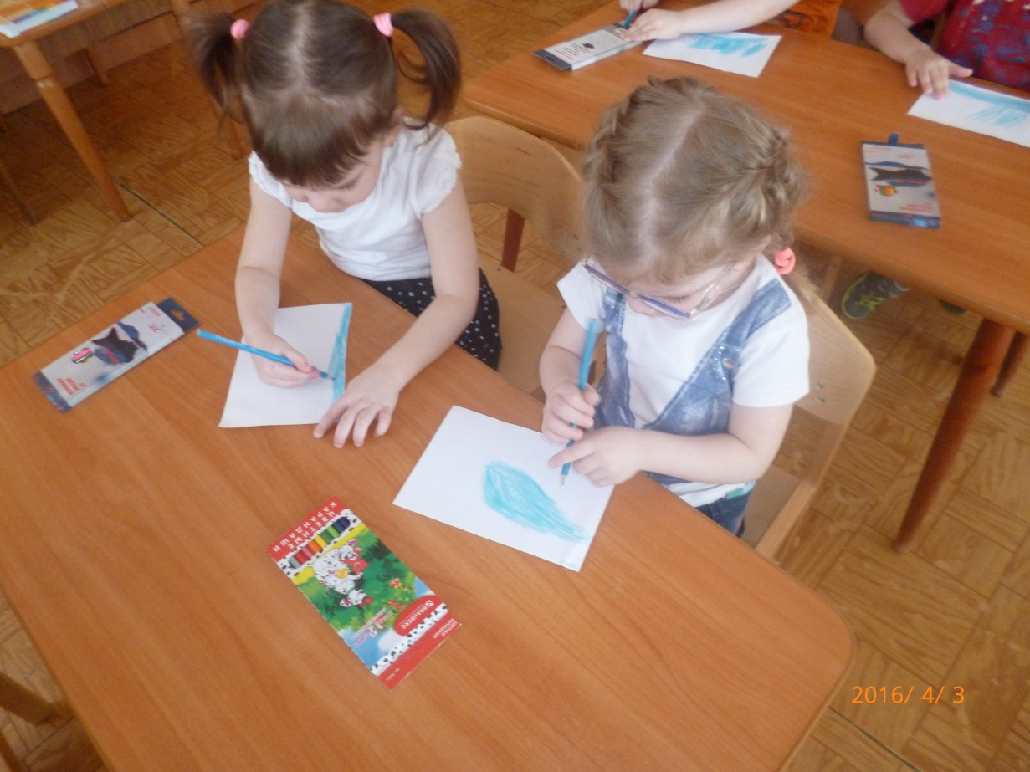
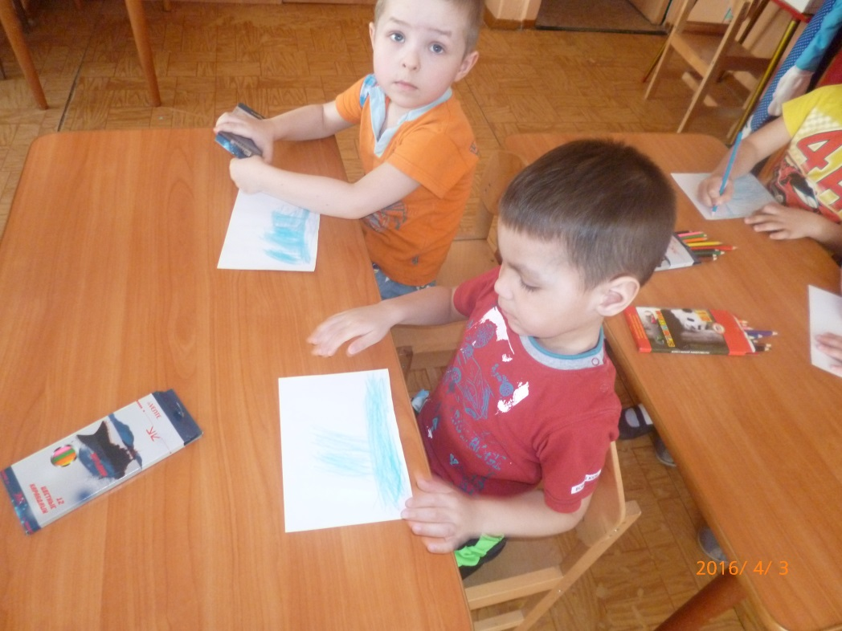
Рисование на тему: «Где можно встретить воду?»
Дети рисовали: речку, море, дождь, снег, облака, туман…

Slide 8
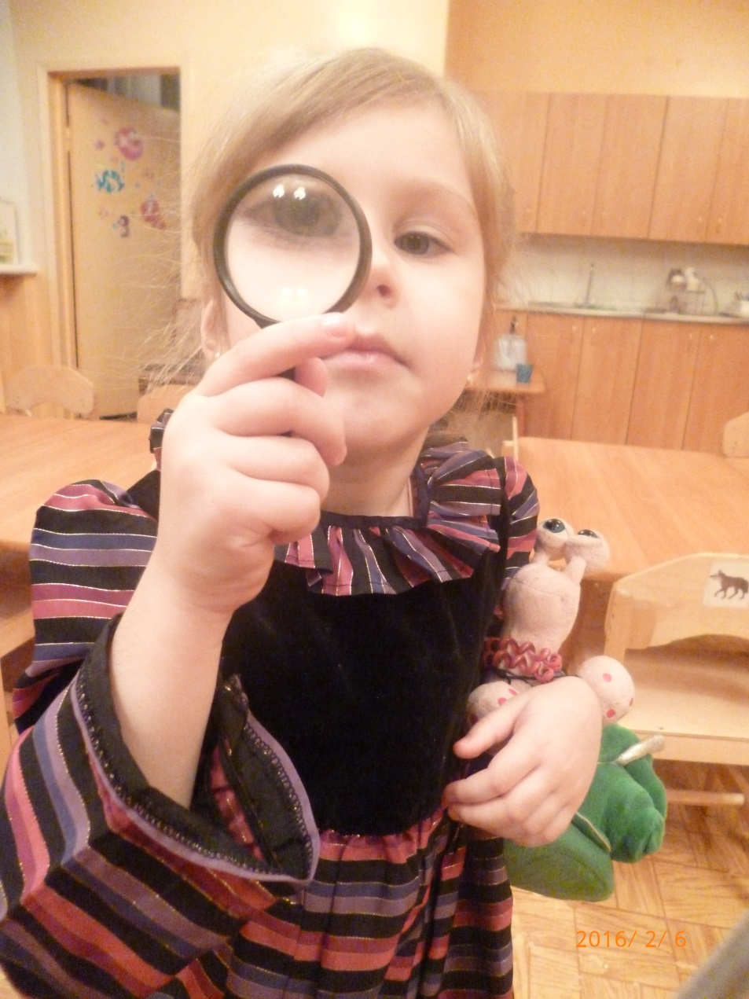
Опыты с водой. Свойства воды.

Slide 9
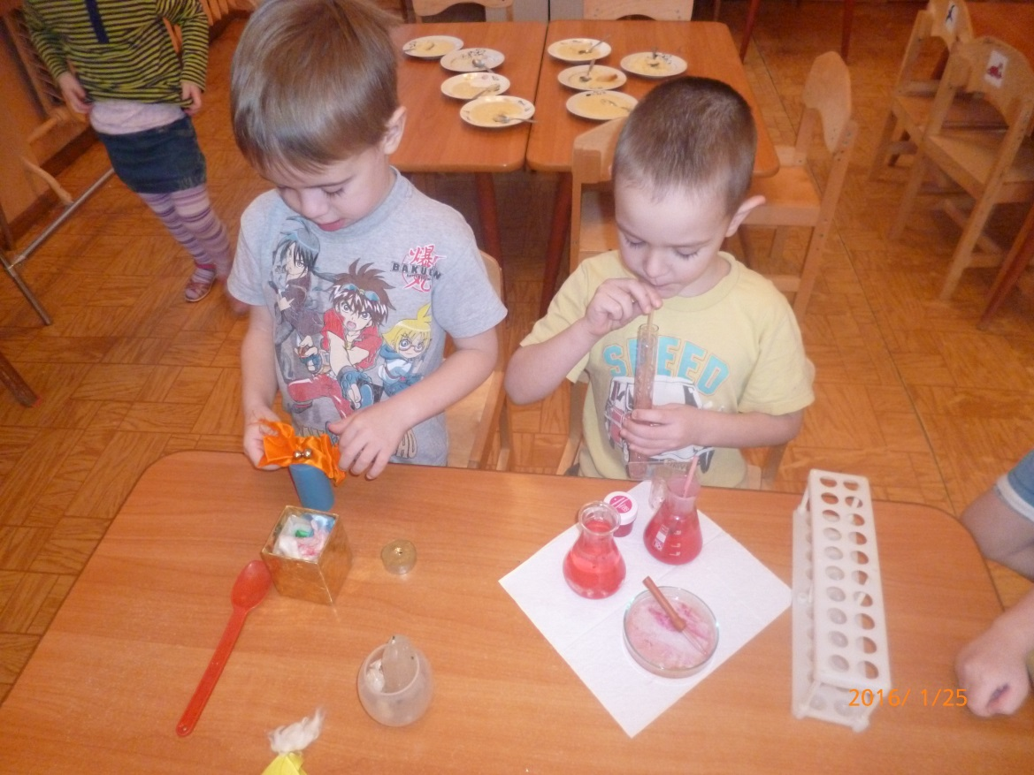
Как определить воздух с помощью воды
Подуть через трубочку в сосуд с водой, появляются пузырьки, а это- воздух

Slide 10
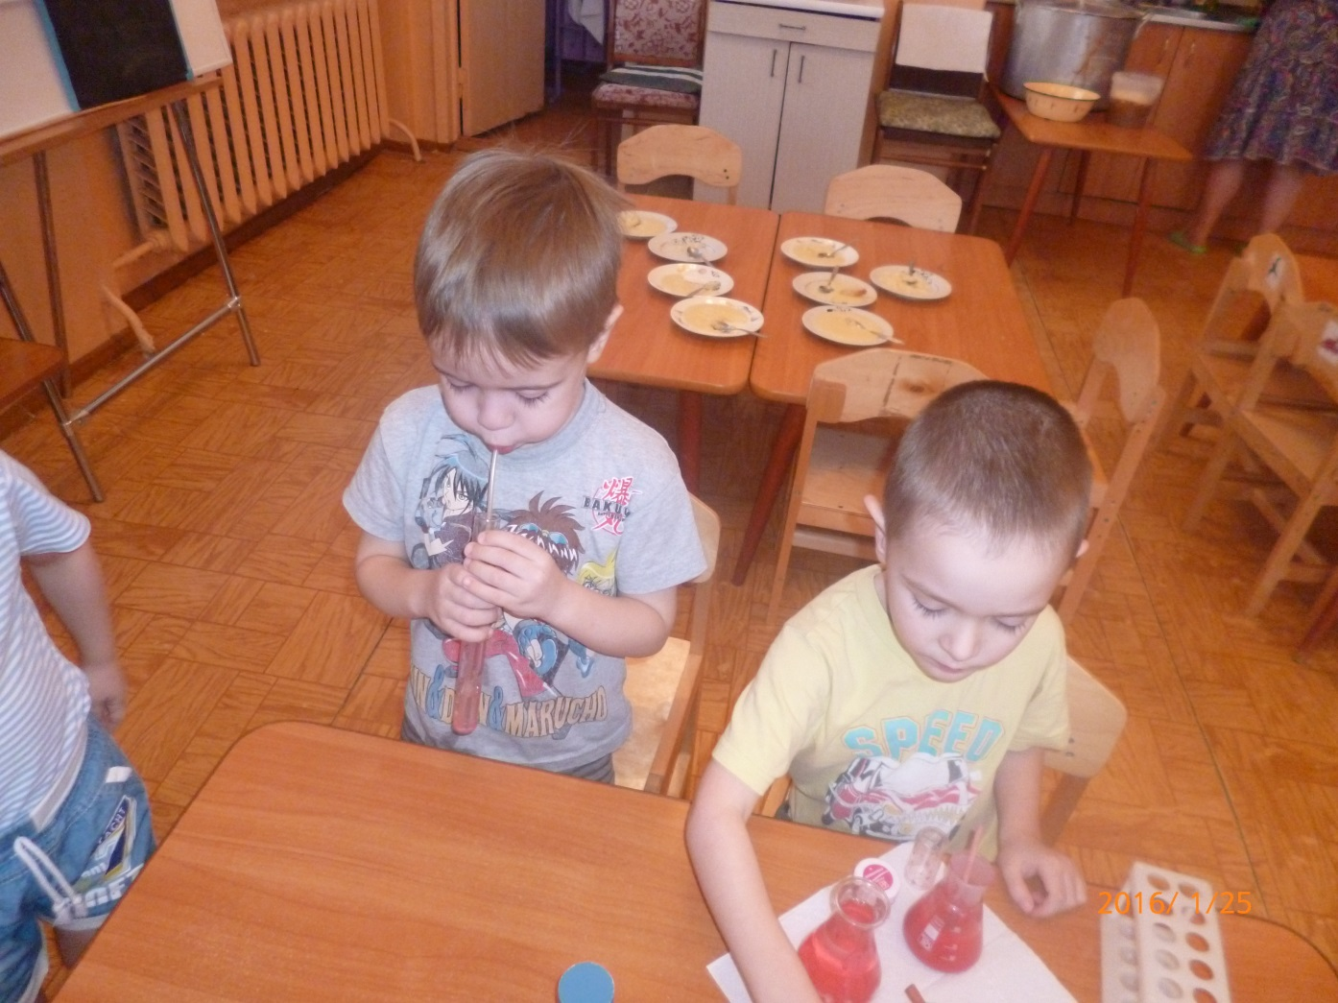
Прозрачность воды

Slide 11
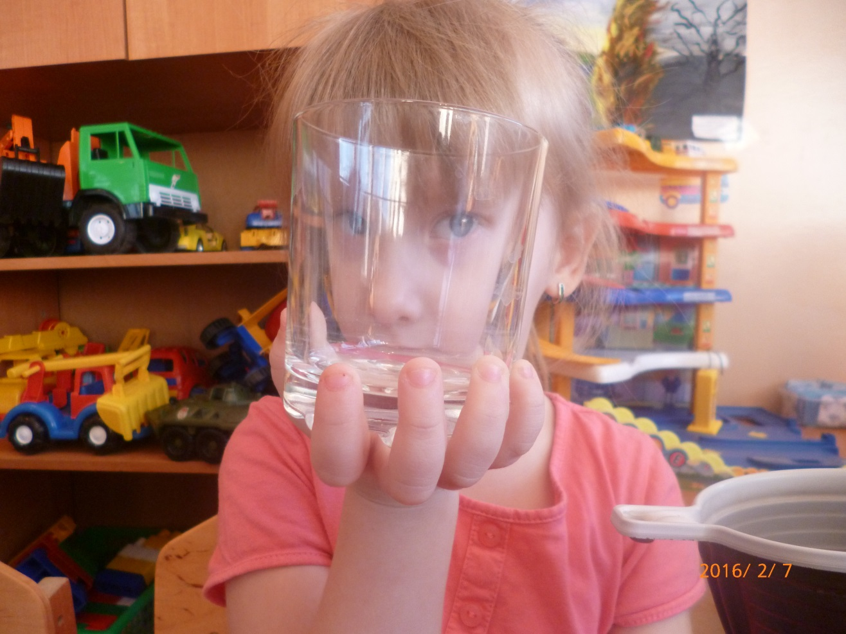
Вода изменяет, применяет форму разных сосудов.

Slide 12
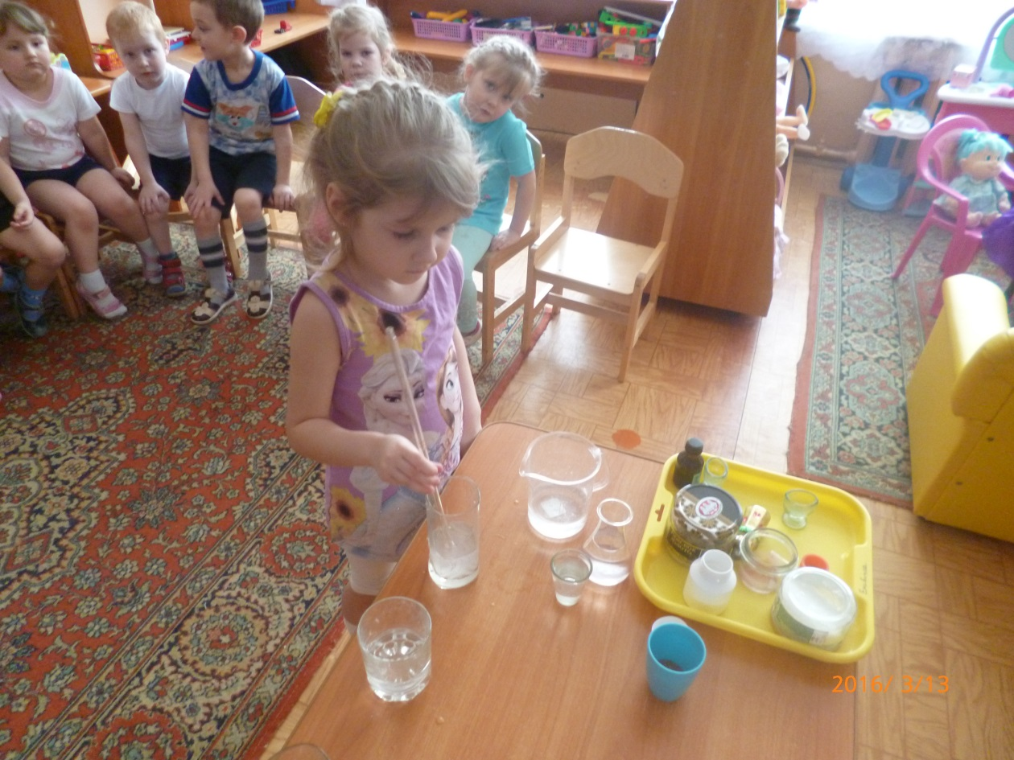
Растворимость в воде сахара, соли, речного песка

Slide 13
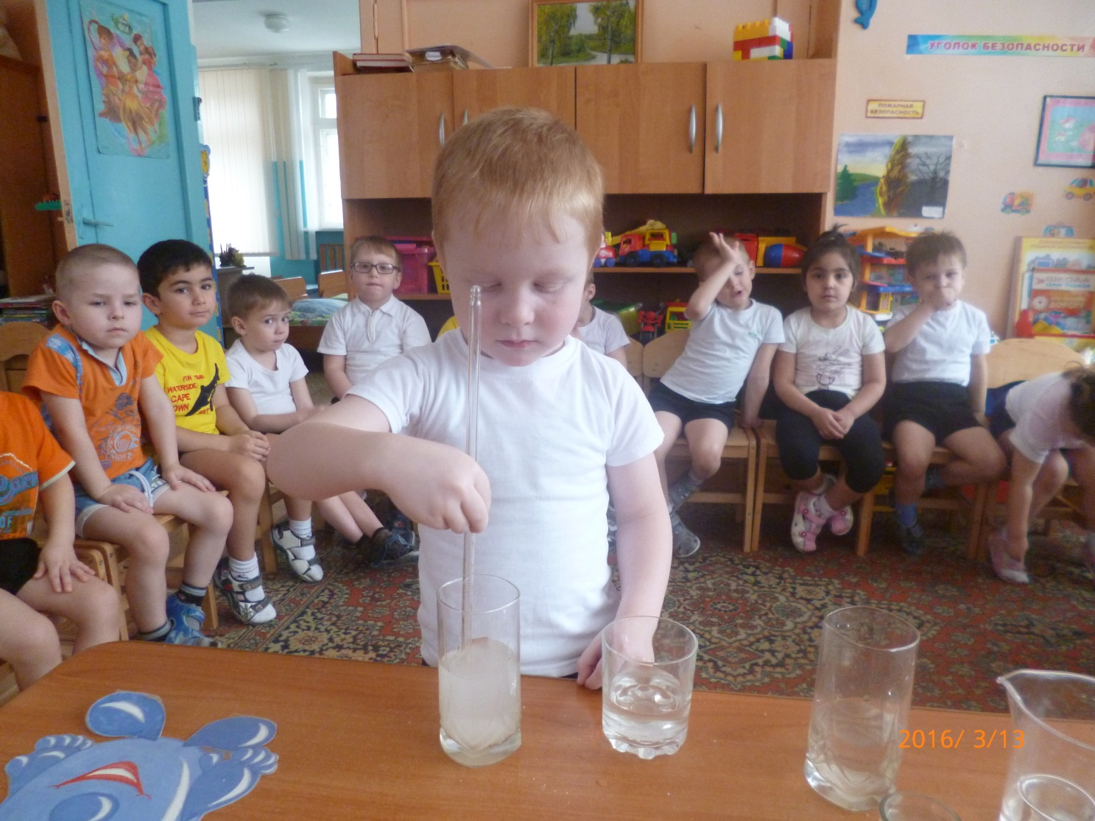
Замерзшая вода и тающий лед.

Slide 14
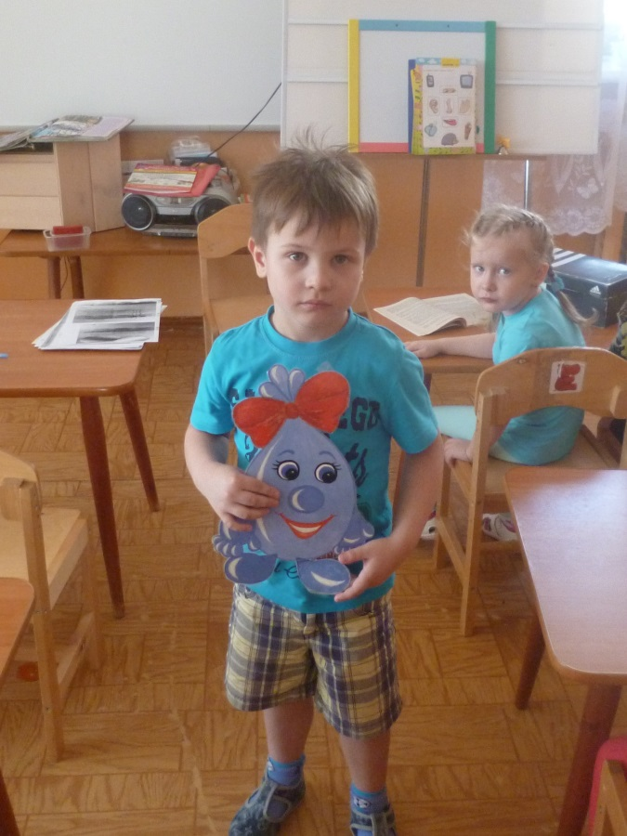
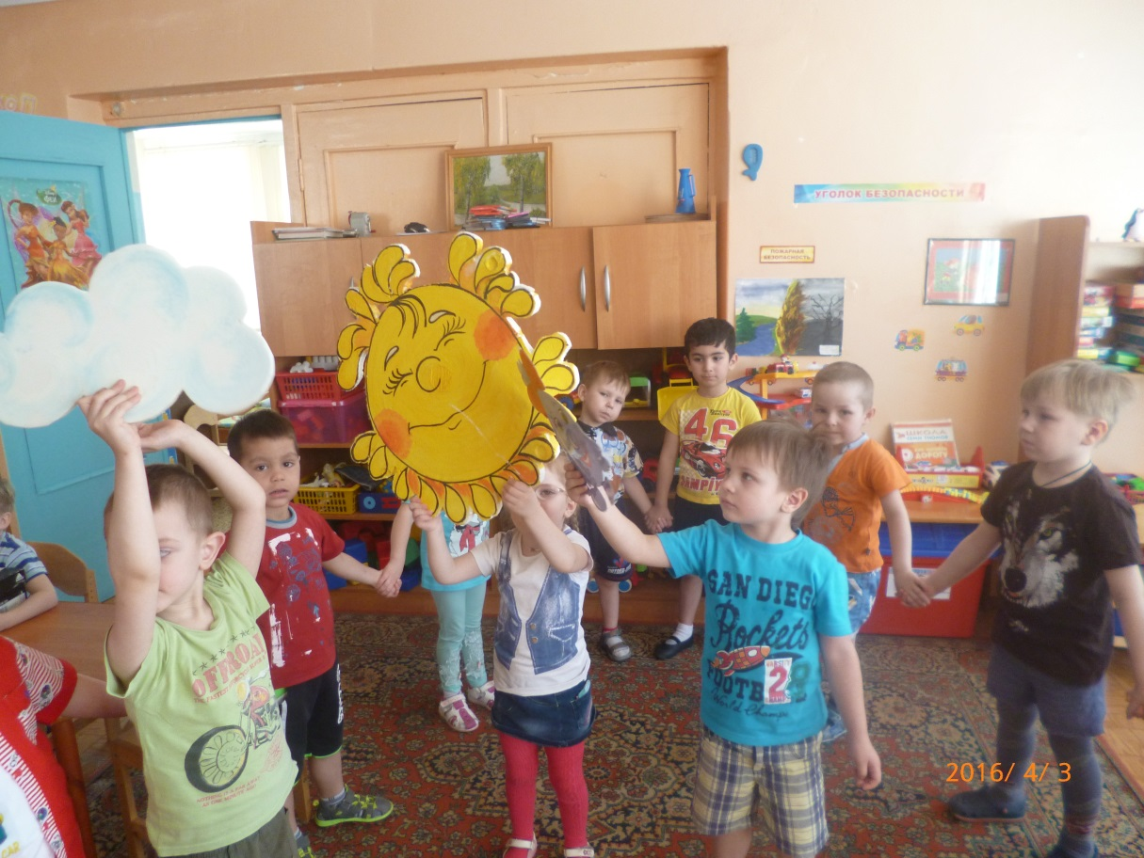
Подвижная игра: «Приключения Капельки» (круговорот воды в природе)

Slide 15
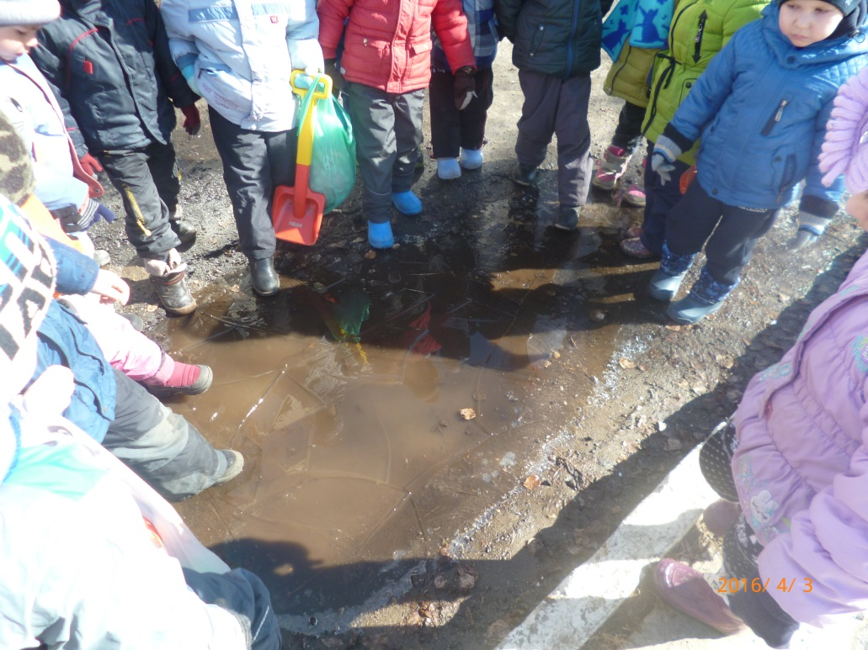
Наблюдали
За дождем
Тучами
Туманом
Снегопадом
Ручейками
За весенними лужами

Slide 16
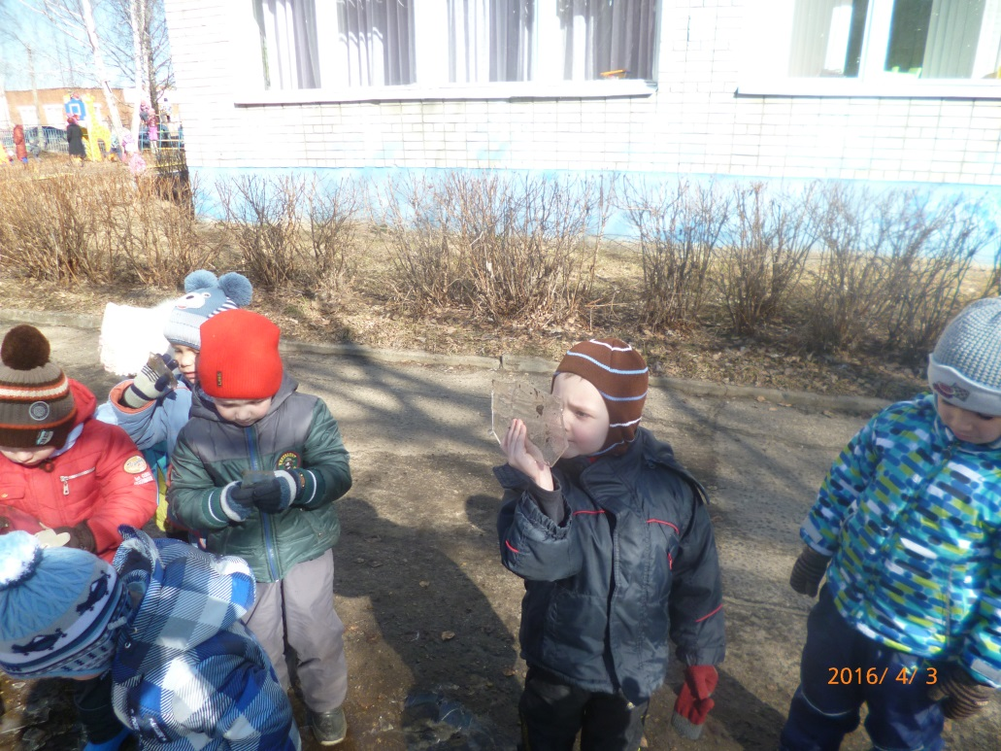
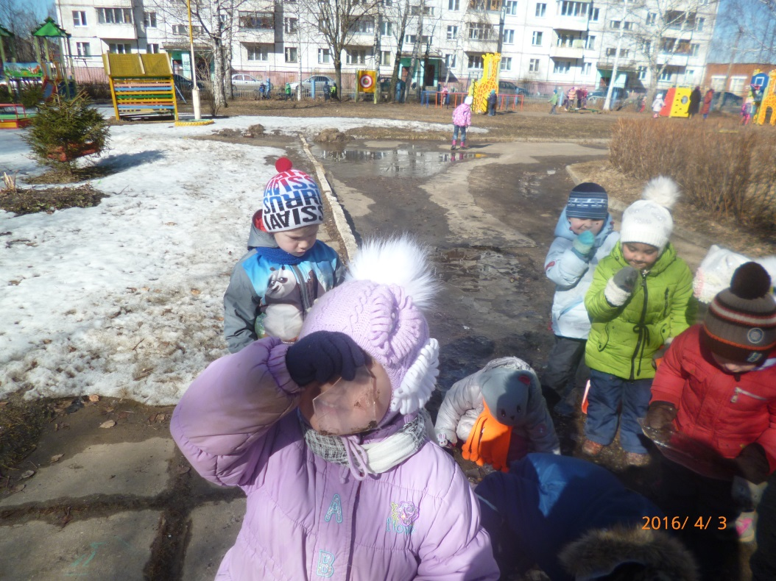
Лужа, от которой мы стараемся отогнать детей и к которой дети проявляют большой интерес, это модель маленького водоема.
Можно наблюдать за появлением испарения воды, образованием волн, замерзанием, определять свойства воды, даже искать водных обитателей

Slide 17
Перспектива на следующий учебный год
Продолжать работать по экспериментированию с водой в старшей группе.
Фильтрация воды
Испарение воды
Газообразное состояние воды
Познакомить со свойствами резины и металла.
Пополнение экспериментального уголка с помощью родителей.

